Slide 1
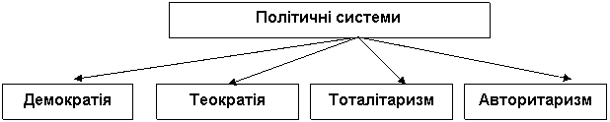
Політичні системи
ПОЛІТИЧНІ СИСТЕМИ.
Політичною системою суспільства називають сукупність відносин політичних суб’єктів, які пов’язані за характером влади та управління суспільством, організовані на єдиній нормативно-ціннісній основі. Напрацьований протягом тисячоліть досвід політичної взаємодії у межах держави сформувався в кілька основних систем У світовому масштабі домінуючою політичною системою є демократія.

Slide 2
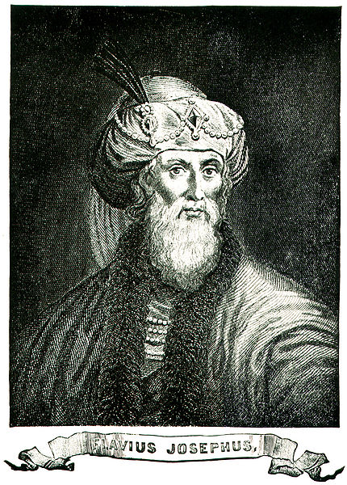
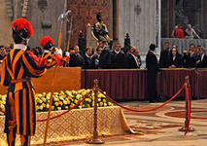
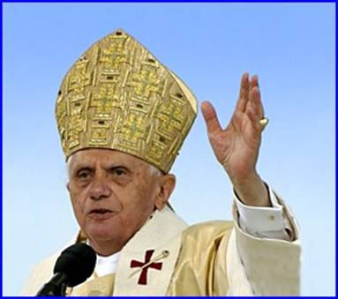
Класифікація політичних
систем
Теократія – форма державного правління, при якій політична влада належить духівництву або главі церкви. Цей термін може виглядати новим, а втім йому вже понад дев'ять століть. Його використав ще у І ст. нашої ери історик з Єрусалиму Йосиф Флавій. Класичними прикладами теократичної форми правління є Ватикан і Бруней. Елементи теократії присутні у державному правлінні Ірану.

Slide 3
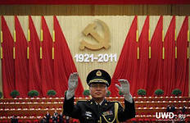
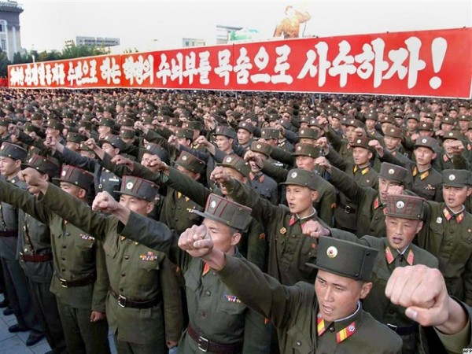
Тоталітаризм – форма державного правління, що характеризується відсутністю демократичних свобод і повним контролем держави над усіма сферами життя суспільства – економікою, релігією, сім'єю тощо. Тоталітаризм особливо характерний для таких диктаторських режимів XX ст., як гітлерівська Німеччина, сталінський Радянський Союз, франкська Іспанія. Тоталітарні режими прагнули до цілковитого підпорядкування суспільства державі за допомогою монополії на інформацію, пропаганди, офіційної державної ідеології, обов'язкової для громадян, терору таємних служб, однопартійної системи, обов'язкового членства громадян у підконтрольних правлячій партії масових організаціях. У наш час тоталітарна, точніше неототалітарна форма правління характерна для Корейської Народно-Демократичної Республіки.

Slide 4
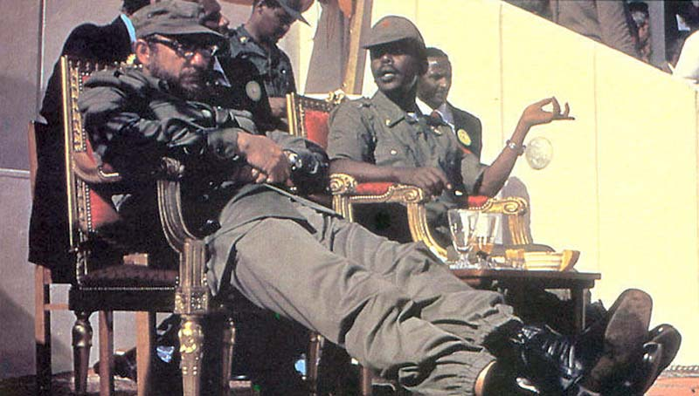
Авторитаризм – така форма правління в державі, коли вся влада чи більша частина влади зосереджена в руках однієї особи чи групи осіб. При авторитаризмі роль представницьких органів влади зведено нанівець або занижено. Авторитарне правління характерне для абсолютних монархій (Саудівська Аравія, Об'єднані Арабські Емірати), військових диктатур (у різні часи: Аргентина, Уругвай, Чилі, Камбоджа), персональних тираній (у різні часи: Гаїті, Нікарагуа, Сомалі), вождистських режимів (Лівія, Куба).

Slide 5
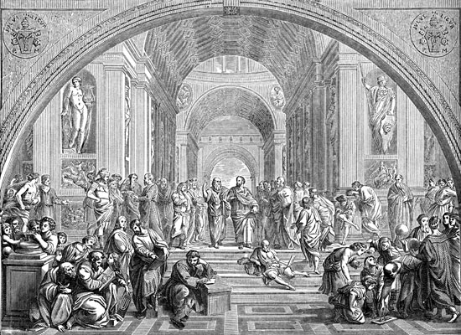
Епіграф: Демократія — це ім’я, яке дають народу, коли потребують його.
Робер де Флер
Демократія – це форма правління в державі, що ґрунтується на визнанні народу джерелом влади. Демократична форма правління сформувалася ще в Давній Греції. Але у той час рабів і чужоземців не включали до громадян, тобто до народу країни. Те ж саме стосується і деяких середньовічних держав, які називалися демократіями, але при цьому досить велику частину суспільства не відносили до народу, представники якого мали право голосу. Тому часто вживаються такі поняття, як "рабовласницька демократія", "феодальна демократія", "буржуазна демократія", "соціалістична демократія" тощо. У сучасному світі досить часто змішуються поняття "демократії" (народовладдя) з її конкретним проявом – формою державної влади, нині найбільш поширеною у країнах із ринковою та змішаною економікою, зокрема, у США та країнах Західної Європи.

Slide 6
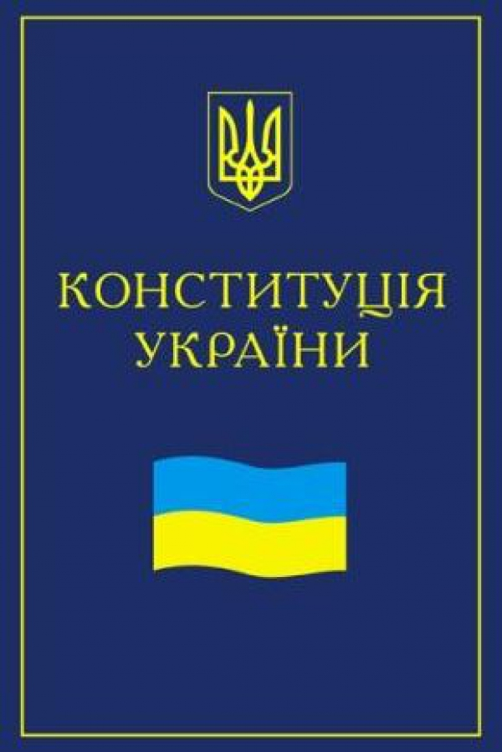
Характерні ознаки демократії:
народ — джерело влади;
поділ влади (законодавча, виконавча, судова);
правова держава;
права особистості закріплені законом і гарантовані;
громадянське суспільство;
демократичні вибори до органів державної влади;
політичний плюралізм;
конкурентна багатопартійна система;
легальна опозиція;
ЗМІ вільні від цензури;
дії армії і спецслужб регулюються й обмежені законом;
підтримання правопорядку — функції міліції та суду;
відсутність офіційної ідеології;
церква відокремлена від держави.

Slide 7
Головними ознаками демократичного всевладдя є виборність органів влади, поділ державної влади на три гілки – законодавчу, виконавчу та судову, підпорядкування меншості більшості, захист прав меншості, наявність політичних прав і свобод.
Законодавча влада
Судова влада
Виконавча влада

Slide 8

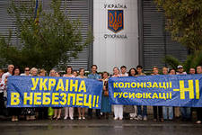
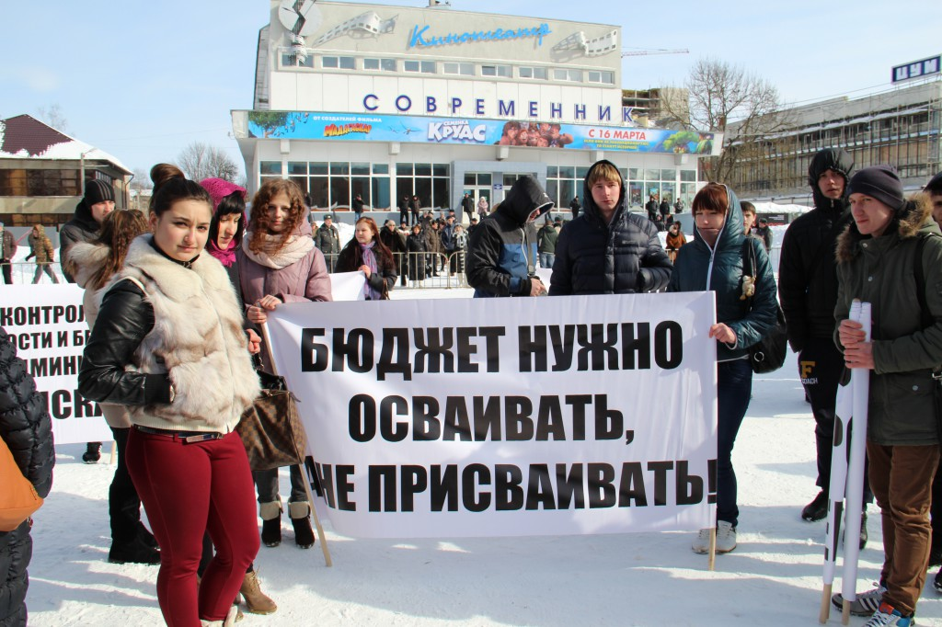
Політична участь — дії громадянина, що мають на меті вплинути
на прийняття і реалізацію державних рішень, вибір представників до інститутів
влади, залучення членів суспільства в політичний процес.
Політична участь буває
опосередкованою (представницькою) і безпосередньою (прямою).
Опосередковану участь здійснюють через обраних представників.
Безпосередня:
• участь у діяльності політичних партій;
• звернення та листи, зустрічі з політичними діячами;
• участь у мітингах; участь у виборах.

Slide 9
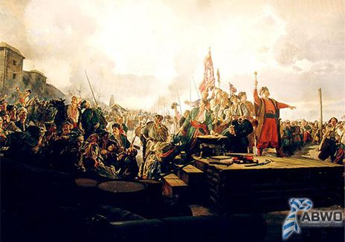
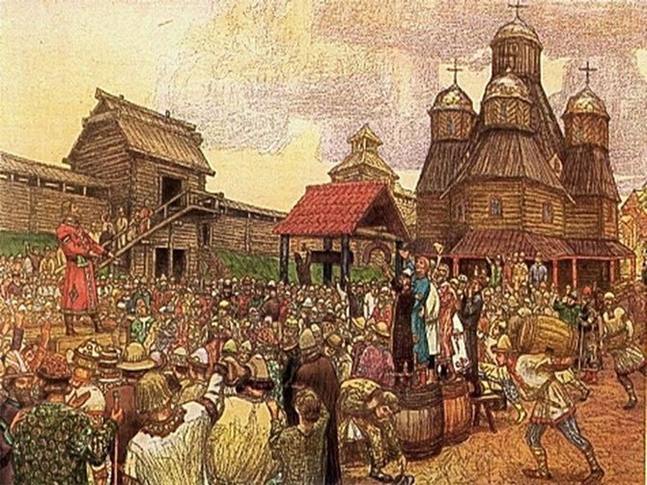
Вибори як інструмент демократії
Вибори — передбачена конституцією та законами форма прямого народовладдя,
за якою шляхом голосування формуються представницькі органи державної влади
та місцевого управління (самоврядування).
В історії відомі різні шляхи здійснення безпосередньої демократії. Найдавніший —
народні збори, де кожен міг висловлювати свою думку. Це було ще за часів
первісного ладу, де на загальних зборах роду обирали старійшин
(пізніше — і воєначальників). Для прийняття рішень під час народних зборів
різні народи використовували різні способи голосування. В античних Греції та Римі
громадяни голосували підняттям рук або кидали у величезний глек чорні і
білі боби. У Великому Новгороді голосували криком. Звідси походить саме
поняття «голосувати» — подавати голос, кричати. Перемагав на виборах
той кандидат, за якого голосніше кричали. На Запорозькій Січі,
голосуючи, козаки кидали шапки на купи, висловлюючи громадою «за» і «проти».
Із часом процедура виборів ускладнилась.

Slide 10
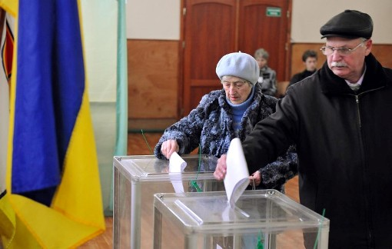
Громадяни держави, що мають право брати участь у виборах,
є виборцями. Коло виборців, що збираються голосувати
чи голосують за певну політичну партію на парламентських,
президентських чи місцевих виборах, називається електоратом
(лат. elector — виборець).

Slide 11

Громадяни беруть участь у виборах на основі виборчого права.
Виборче право — це система нормативно-правових актів,
що встановлюють та регулюють права виборців у формуванні
виборних органів державної влади та місцевого управління
(самоврядування).
Завдяки виборам, що є формою безпосереднього народовладдя, одержують можливість функціонувати
на законних підставах органи представницької демократії.
Запитання
— Чому в демократичній державі потрібні вибори?

Slide 12
Історично склалося, що в демократичних країнах діють 2 типи виборчих систем, кожна з яких має переваги і недоліки. Склалися вони природним шляхом внаслідок найбільш раціонального поєднання державних інтересів, інтересів виборців та інтересів кандидатів.
За мажоритарної системи (від франц. maqorite — більшість) обраним
вважається кандидат, який одержав більшість (абсолютне або відносне число голосів виборців. Причому тут все залежить від закону, за яким проводять дані вибори.
Закон може прямо вказувати на відносну більшість, тобто перемагає той кандидат, який отримав більше голосів, ніж його суперники. Абсолютна більшість має скласти 50 % + 1 голос.
Кваліфікована більшість — 2/3, 3/4 від загального числа поданих голосів.
Пропорційна система передбачає розподіл депутатських мандатів від
політичних партій залежно від поданих за них голосів.
Законодавець додатково встановлює ще й бар’єр до 5 %,
який потрібно подолати, щоб брати участь у розподілі депутатських мандатів.

Slide 13
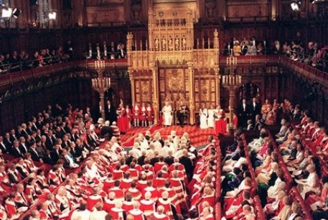
Приклади систем виборів:
мажоритарна система відносної більшості
(наприклад, СІІІА, Великобританія, Канада. Індія);
мажоритарна система абсолютної більшості
(наприклад, Франція), іноді у формі альтернативного
голосування (наприклад, Австралія);
пропорційна система (наприклад, Ізраїль,
більшість країн Західної Європи, деякі країни
Південної Америки);
система з додатковим членством (наприклад, Німеччина);
обмежене голосування (наприклад, Японія).

Slide 14
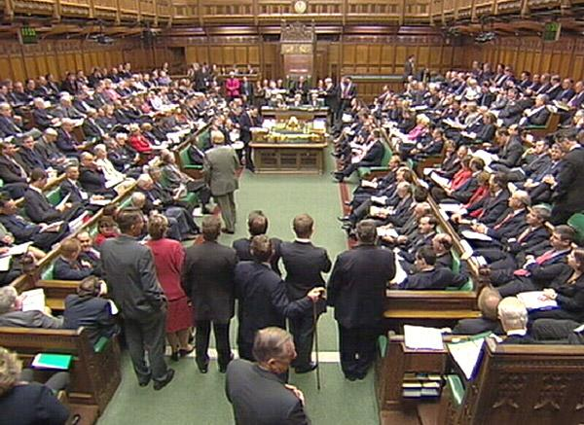
критерії демократичності виборів
1. Вибори повинні бути загальними.
2. Вибори повинні бути рівними.
3. Вибори проводять за таємного голосування.
4. Періодичність.
5. Конкурентність.
6. Остаточність (легітимність).
7. Представництво.
8. Фактична участь громадян у виборах.

Slide 15
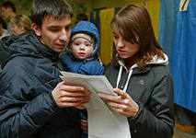
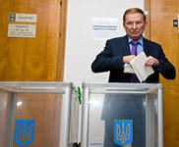
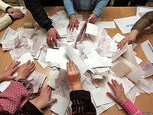
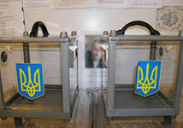
За суб'єктами виборів вибори поділяються на вибори
до органів державної влади і органів місцевого самоврядування, зокрема, вибори до
Верховної Ради України, вибори Президента України,
вибори депутатів Верховної Автономної Республіки Крим, вибори депутатів сільських, селищних і
селищних і міських голів.

Slide 16
Референдум
 Референдум важлива форма безпосередньої демократії, що являє собою голосування виборців (певної, визначеної законом групи виборців),
шляхом якого приймається рішення з будь-яких питань державного або
самоврядного характеру, за виключенням тих, котрі згідно з законом не можуть бути винесені на референдум, що обовязкове для виконання органами,
організаціями і громадянами, щодо яких це рішення носить імперативний характер.
 Основна відмінність референдуму від виборів, процедура яких теж передбачає голосування виборців, полягає в обєкті та меті волевиявлення виборців.
Так, якщо при виборах таким обєктом є кандидат або список кандидатів,
то обєктом референдуму може стати конституція, закон, законопроект, будь-яке питання зовнішньої чивнутрішньої політики. Метою виборів є
обрання народних представників, що по суті являє собою делегування
їм певної частини належних народові або територіальній громаді владних повноважень, у той час, як метареферендуму прийняття рішення по суті
винесеного на нього питання, тобто воля народу знаходить свій вираз у
формі референдуму більш чітко та конкретно і не передбачає подальшого делегування владних повноважень.

Slide 17
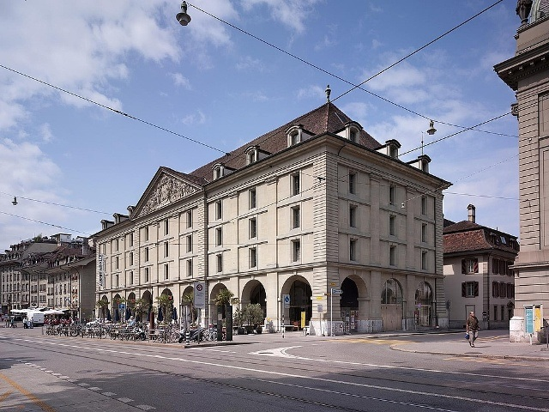
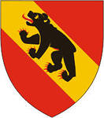
У спеціальній юридичній літературі прийнято вважати датою
проведення першого в історії референдуму 1439 рік, а його
”батьківщиною” Швейцарію (кантон Берн).

Slide 18
Анкета “Демократична країна “
1. Що таке, на вашу думку, » демократична країна «?
2. Які асоціації виникають у Вас із словосполученням » демократична країна »?
3. Опишіть, як би Ви наочно зобразили демократична країну?
4. » Демократична країна «- це добре або погано? Чому?
5. Які відомі особи асоціюються у Вас із словосполученням
» демократична країна «? Чому?
6. Які відомі особи асоціюються у Вас із словосполученням » недемократична країна «? Чому?
7. Чим відрізняється громадянин демократичної країни від громадянина» недемократичної країни«?
8. Уявіть, що Ваша маленька дитина питає у Вас: «Що таке?» Як би Ви відповіли?
9. Які країни Ви могли б віднести до » демократичних країн « і чому?
10. Назвіть синоніми до словосполучення » демократична країна « ( якими ще словами Ви могли б назвати демократичну країну ?)
11. Назвіть синоніми до словосполучення » недемократична країна « (. якими ще словами Ви могли б назвати недемократичну країну ?)
12. Ви вперше приїхали в якусь невідому Вам країну. За якими ознаками обстановки Ви б визначили, що це » демократична країна « або » недемократична країна «?
13. Хто і як .або що перешкоджає свободі в країні?
14. Якби Ви були режисером фільму про » демократичну країну « , то кого б Ви запросили на роль її політичного лідера?

